Slide 1
机械设计
课程设计

Slide 2
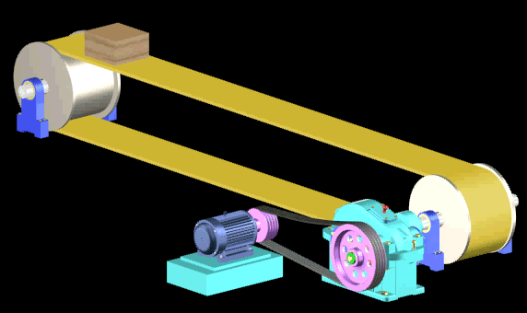
一、设计题目
设计一带式输送机传动用的V带传动及单级圆柱齿轮减速器

Slide 3
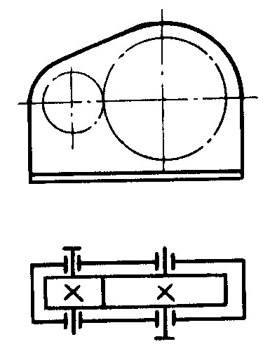
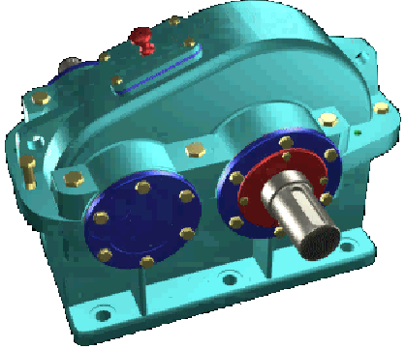
减速器是指原动机与工作机之间独立封闭式传动装置，用来降低转速并相应地增大转矩。

Slide 4
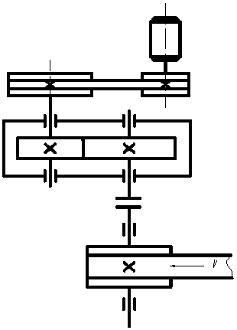
带式输送机的传动简图
电动机
带传动
减速器
联轴器
输送带

Slide 5
工作条件
 | A 1－10 | B 11－20 | C 21－
工作年限 | 8 | 10 | 15
工作班制 | 2 | 2 | 1
工作环境 | 清洁 | 多灰尘 | 灰尘较多
载荷性质 | 平稳 | 稍有波动 | 轻微冲击
生产批量 | 小批 | 小批 | 单件

Slide 6
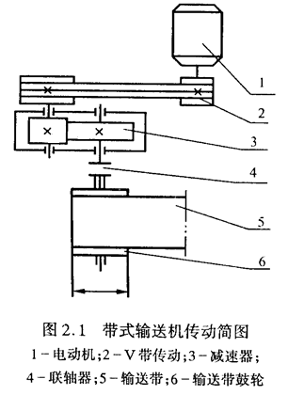
技术数据
题号 | F(N) | v(m/s) | D(mm)
1 | 900 | 2.3 | 400
2 | 900 | 2.5 | 400
3 | 1000 | 2.0 | 500
4 | 1000 | 2.2 | 500
5 | 1100 | 2.2 | 320
6 | 1100 | 2.0 | 320
7 | 1200 | 2.0 | 400
8 | 1200 | 2.1 | 400
9 | 1400 | 1.8 | 320
10 | 1500 | 1.6 | 250
v
F
D

Slide 7
二、设计任务
1张装配图（0#图纸）
1张大齿轮零件图或低速轴零件图
1份计算说明书
三、用品
1张0#图纸；
1张2#图纸
1块0#图板；
丁字尺；
绘图仪。
零件图
装配图
技术要求
明细表
P198

Slide 8
四、时间安排
第一周 | 周1~2 | 选择电机，运动学计算，传动部件设计计算，轴的最小直径估算。
 | 周3~5 | 减速器草图设计
第二周 | 周1~2 | 完成总装配图设计
 | 周3~4 | 完成零件图，编写计算说明书。
 | 周5 | 设计答辩及总结

Slide 9
五、参考资料
教材、指导书、机械设计手册等。
六、设计方法
边计算、边画图、边修改~三边设计法
七、设计步骤
（一）运动学参数计算，传动设计及轴的最小直径估算
1、选择电机
电机类型、结构：Y系列三相异步电动机，
封闭式结构。

Slide 10
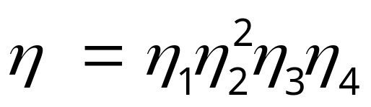
选择电机容量（功率）
P_{ed}>P_{d}
P_{ed} ~电机额定功率，
P_{d}~工作机所需的电机功率，
P_{d}=P_{W}/η_{a}
P_{W}~工作机所需的输入功率，
P_{W}=Fv/(1000 η_{w} ) （KW）
η_{w}~工作机的效率
η_{a}~由电机至工作机的
总传动效率
η₁（带传动）
P_{d}
η₃（齿轮）
η₂（轴承）
η₄（联轴器）
η_{w}
(P11)
Pw

Slide 11
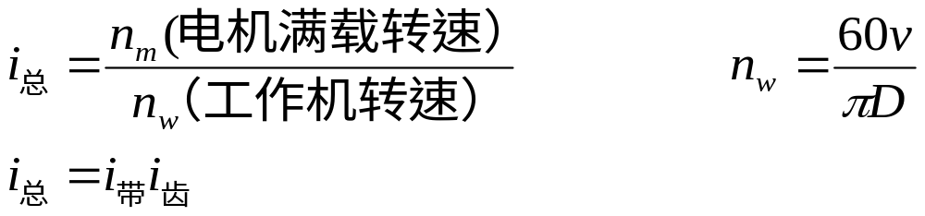
确定电动机转速
建议取电机的同步转速为1500rpm或1000rpm.
在电动机产品目录中查出其型号、性能参数和主要尺寸，并记录下来，以便使用。
2、运动学参数计算
确定总传动比和分配传动比
i_{带}=2~4, i_{齿}=3~5, i_{带}i_{齿}

Slide 12
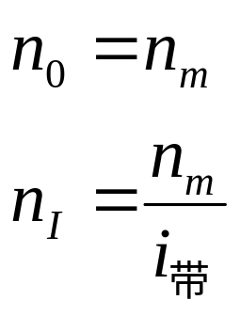
计算各轴的功率、转速、扭矩
各轴转速(转/分）：
各轴功率（KW）：
n_{Ⅱ}= n_{Ⅰ} /i_{齿}
0轴: P₀=P_{d}
n_{Ⅲ} = n_{Ⅱ}
Ⅰ轴: P_{Ⅰ}= P₀η₁
Ⅱ轴: P_{Ⅱ} = P_{Ⅰ} η₂ η₃
η₁
Ⅲ轴: P_{Ⅲ} = P_{Ⅱ} η₂ η₄
0轴
P₀
各轴转矩：
Ⅱ
0轴: T₀ =9550P₀/n_{m} N·m
η₃
Ⅰ
Ⅰ轴: T_{Ⅰ}= 9550P_{Ⅰ} /n_{Ⅰ} N·m
η₂
η₄
Ⅱ轴: T_{Ⅱ} = 9550P_{Ⅱ} /n _{Ⅱ} N·m
η₅
Ⅲ轴: T_{Ⅲ} = 9550P_{Ⅲ} /n _{Ⅲ} N·m
Ⅲ

Slide 13
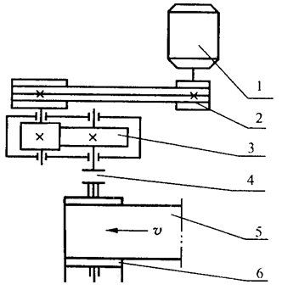
3、带传动的计算
参照教材和P16
注意：
1、功率取为实际所需功率Po
2、大、小带轮直径要符合直径系列；
3、小、大带轮直径要分别与电机和减速器中心高相称。

Slide 14
4 、齿轮传动设计
参照教材和P17
注意：
1、按软齿面设计。材料、热处理、硬度
要合理；初选小齿轮齿数z₁=20~40.
2、功率取为实际所需功率P₁；
3、a 最好介于120~150之间,b1=b2+(5-10)mm；
4、不能圆整的尺寸计算要精确到小数点后3位；
5、螺旋角控制在8~20度.

Slide 15
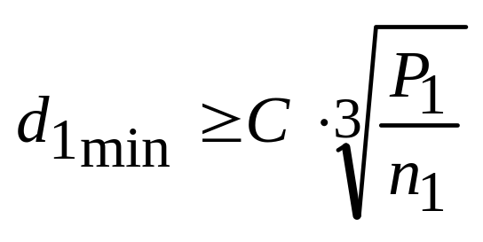
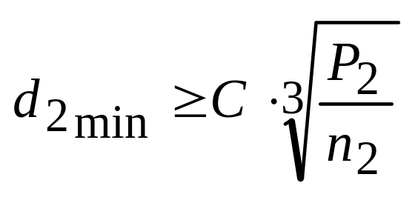
5、估算轴的最小直径
1号轴
2号轴
C——由轴的材料确定的常数，查指导书P18。

